Slide 1
Презентация на тему «Программа для аренды грузовых автомобилей»
Выполнили студент группы П2-16:
Сапрыкин А.В.

Slide 2
Основные направления деятельности предприятия
Организация аренды грузовых автомобилей
Обеспечение клиентов заказанными автомобилями
Обеспечение приемлемого качества арендованных машин
Доставка заказанных машин по адресу указанному клиентом
Обеспечение возврата машин после выполнения договора с клиентом

Slide 3
Основные количественные показатели деятельности организации
Количество человек: 150.
Ежегодная прибыль: 500 млн. р. в год.
Посещаемость: 150000 человек в мес.

Slide 4
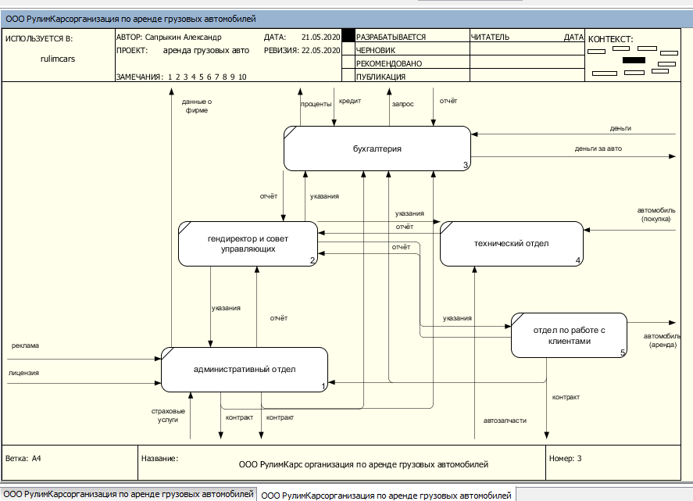
Управленческая структура предприятия

Slide 5
Математическая модель
Расчёт стоимости аренды автомобиля рассчитывается по формулам:
1-3суток 4-8суток 9-16суток 17-30суток 31+суток
от 1600р от1500 от1400р от 1300р от 1200 В СУТКИ
Где
Стоимость аренды в сутки: стоимость аренды автомобиля в сутки
Количество суток: количество суток аренды автомобиля

Slide 6
Таблица программных решений
Название программного решения | Компания разработчик | Доступен на платформах
EasySoftware: организация ООО rulimcars | EasySoftware | Облачная платформа

Slide 7
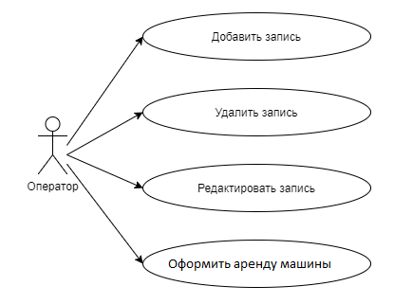
Алгоритм решения задачи

Slide 8
Таблица выбранных Инструментов Разработки
Название инструмента | Фактор выбора
Free Pascal | Опыт работы с применением данного языка, универсальность и скорость разработки
Windows forms | Скорость и простота разработки графических программ.
Llazarus | Наличие опыта работы с данной средой разработки

Slide 9
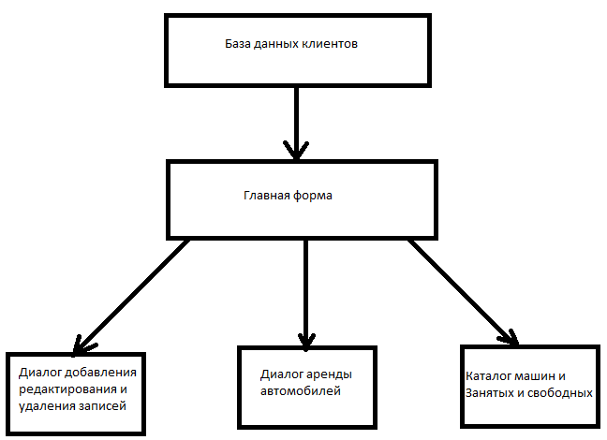
Структура главного модуля

Slide 10
СПАСИБО за внимание

